Slide 1
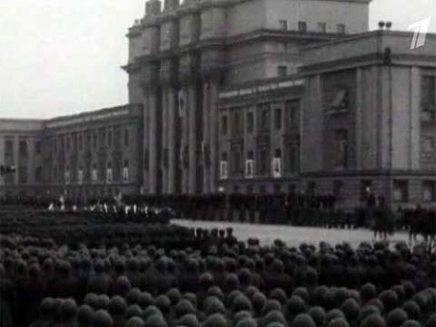
САМАРСКАЯ ОБЛАСТЬ В ГОДЫ ВЕЛИКОЙ ОТЕЧЕСТВЕННОЙ ВОЙНЫ

Slide 2
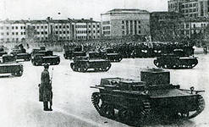
Великая Отечественная война 1941-1945 гг. не гремела над просторами Самарского Поволжья, но вклад нашего края в Великую Победу невозможно переоценить. С первых же дней войны сотни и тысячи добровольцев записались на фронт. Те, кто остался, стали по-настоящему мощным тылом для фронта – вся область и край работали на победу. Каждый день шли в боевые точки продовольствие, техника, вооружение, одежда.

Slide 3
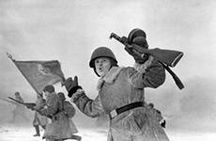
К середине октября 1941 года из области в армию было направлено свыше 300 тысяч человек.
В годы войны по системе Всеобуча (всеобщего обязательного военного обучения) в области было подготовлено
137 106 человек,
в том числе бойцов-стрелков 124 921, специалистов (снайперов, пулемётчиков, связистов, шофёров и др.) – 27 089,
из них 6 096 женщин.

Slide 4
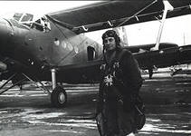
ОСОАВИАХИМ (общество содействия обороне, авиационному и химическому строительству) подготовил
2 370 кавалеристов,
517 лётчиков,
2 644 водителя машин,
2 120 радистов и связистов,
а всего 148 864 человека.

Slide 5
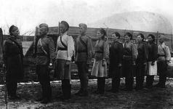
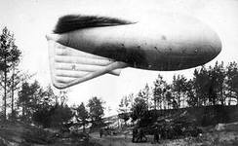
По программе ПВХО (противовоздушной и противохимической обороны СССР) было подготовлено 1 422 200 человек.

Slide 6
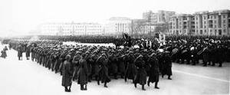
15 октября 1941 года Государственный Комитет Обороны принял решение об утверждении по сути «запасной столицы» в Самаре (Куйбышеве). В начале Великой Отечественной войны Самара (тогда Куйбышев) стала второй столицей СССР. Сюда эвакуировалась часть аппарата ЦК партии, иностранные миссии, значительная часть состава 2-го Главного Управления НКВД СССР. В начале войны именно в Самаре решались многие сложнейшие вопросы военно-хозяйственного, мобилизационного и внешнеполитического характера.

Slide 7
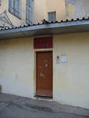
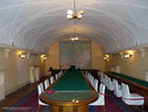
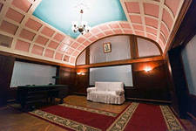
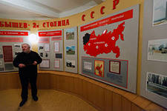
21 октября 1941 года Государственный Комитет Обороны выпустил секретное постановление № 826сс «О строительстве убежища в г. Куйбышеве»
6 января 1943 года госкомиссия официально приняла в эксплуатацию бункер Сталина.

Slide 8
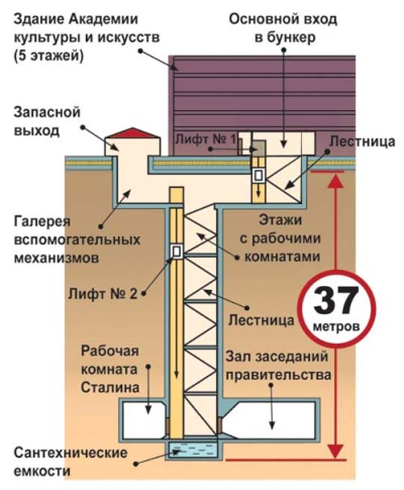
Бункер в Куйбышеве строился московскими и харьковскими метростроевцами, а также донбасскими шахтёрами.
В строительстве принимало участие 2900 рабочих и около 800 инженерно-технических работников. Со всех была взята подписка о неразглашении государственной тайны, не имеющая срока давности. Поэтому даже живущие рядом жители города не догадывались, что происходит за высоким забором стройки. Грунт вывозился машинами ночью. Строители практически не покидали объект, питались в построенной здесь же столовой, а ночевали в общежитии во дворе обкома или прямо в подземных помещениях. Работы велись круглосуточно, в две смены. Менее чем за год было вынуто 25 тысяч кубометров грунта, уложено 5 тысяч кубометров бетона.

Slide 9
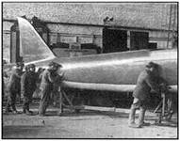
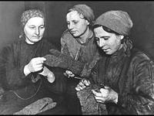
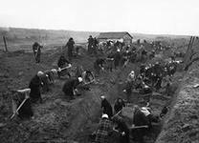
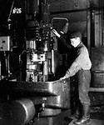
В Самару были эвакуированы ряд предприятий, в том числе два оборонных предприятия из Тулы и Коврова. Самарский судоремонтный завод начал выпуск боеприпасов. В 1943-1944 гг. значительная часть эксплуатируемых скважин Куйбышевского нефтекомбината была оснащена глубинными насосами, а сами насосы переводились на электропривод. Топливная промышленность Поволжья стала важной составляющей экономики страны.

Slide 10
Широкое распространение получило донорство. 14 августа 1943 года на Куйбышевской станции переливания крови сдал свою кровь норвежский посол Р. Андворд, адресовав неизвестному солдату следующие строки: «Пройдут столетия, и дети Советского Союза и других свободолюбивых народов с горящими глазами будут читать в книге истории главу «Храбрый русский солдат спасает цивилизованный мир». Со всех концов Норвегии несутся мысли «о победоносной Красной Армии с благодарностью за мощное усилие в борьбе против общего врага». Я отдаю кровь из моего сердца». Кровь Р.Андворда была перелита старшему лейтенанту Петру Цевко, находившемуся на излечении в Куйбышеве. Вскоре норвежский посол получил от него письмо.

Slide 11
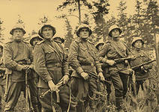
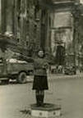
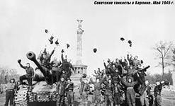
Волжане участвовали в битвах при Сталинграде, под Смоленском, на Курской дуге и в других точках боевых действий. В 1945 году против здания рейхстага на посту регулировщика уличного движения Берлина стояла наша землячка Клавдия Семеновна Тилихина.

Slide 12
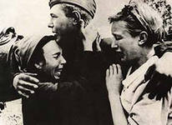
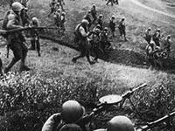
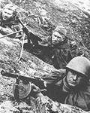
В Великой Отечественной войне СССР потерял около 27 миллионов человек. Из них – свыше 1,5 тысячи – наши земляки.

Slide 13
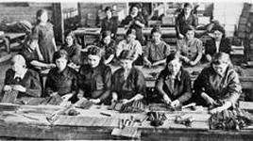
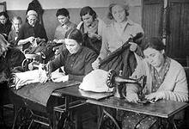
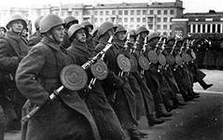
Победа в Великой Отечественной войне отвоёвывалась каждый день миллионами людей. Самарская область дала для общего дела лётчиков, моряков, десантников, партизан и сотни тысяч работников тыла.

Slide 14
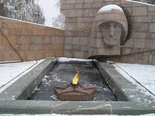
Помним!
Чтим!
Гордимся!

